Slide 1
篮球24秒设计与插板实现 （实验十九）
一、学习要求
二、设计课题(p177)
三、自学内容与学习要求
四、篮球竞赛 24s 定时器设计举例
五、设计举例

Slide 2
一、需要自学的内容
1、MSI时序逻辑电路
2、应用电路设计
3、 篮球竞赛24s计时器设计

Slide 3
三、篮球竞赛 24s 定时器设计举例
设计要求：
1. 具有显示24s倒计时功能。
2.不循环计数。递减计时到零时，数码显示器持续显示00，同时发出光电报警信号。
3.设置外部操作开关，控制计时器的启动24S和暂停/连续功能。
4.计时器为24S递减计时器，其计时间隔为1s。

Slide 4
1. 根据设计要求，画出组成框图
三、篮球竞赛 24s 定时器设计举例

Slide 5
2. 挑选IC及相关器件，设计各单元电路
三、篮球竞赛 24s 定时器设计
24s计时器的设计
由各种有递减计数功能的IC芯片构成
译码显示器的设计
控制电路的设计（难点）
根据设计要求，用试凑法设计

Slide 6
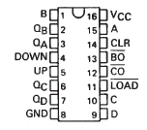
**74HC192 双时钟加/减十进制同步计数器
功能表：
UP | DOWN | LOAD | CLR | 操 作
X | X | X | 1 | 清 零
X | X | 0 | 0 | 置 数
 | 1 | 1 | 0 | 加计数
1 |  | 1 | 0 | 减计数
1 | 1 | 1 | 0 | 保 持
Q_{D}是最高位，Q_{A}是最低位。
CO是加计数进位输出端;
74HC192 引脚图
BO是减计数借位输出端。

Slide 7
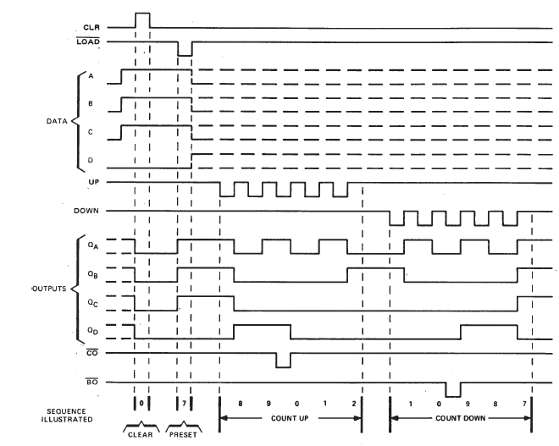
74HC192时序图

Slide 8
举例：24秒循环减计时器

Slide 9
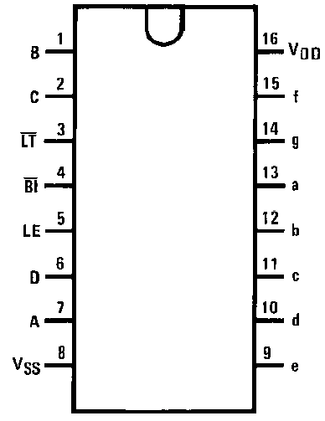
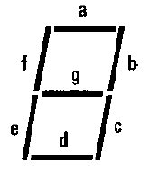

四、CD4511七段显示译码器P166
A₁ →
A₂ →
灯测试
灭灯
Top View
锁存
A₃ →
A₀ →

Slide 10
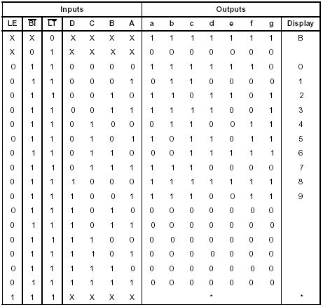
真值表
灯测试
灭灯
译码
锁存
输出
保持

Slide 11
共阴七段数码管

Slide 12
译码显示电路
公共限流电阻

Slide 13
举例：24秒循环减计时器

Slide 14
五、 篮球竞赛 24s 定时器设计要求 （P180）
要求：（1）定时时间为24秒钟，按递减方式计时，每隔1秒钟，定时器减1，以数字的形式显示时间；
（2）设置两个外部控制开关（控制功能如表所示），控制定时器的直接复位/启动计时、暂停/连续计时；
（3）当定时器递减计时到零（即定时时间到）时，定时器保持零不变，同时发出报警信号—--发光二极管亮。
（4）输入时钟脉冲的频率为1 Hz。
复位/启动 S1 | 暂停/连续 S2 | 定时器完成的功能
0 | X | 定时器复位，置初值24
1 | 1 | 定时器开始计时
1 | 0 | 定时器暂停计时

Slide 15
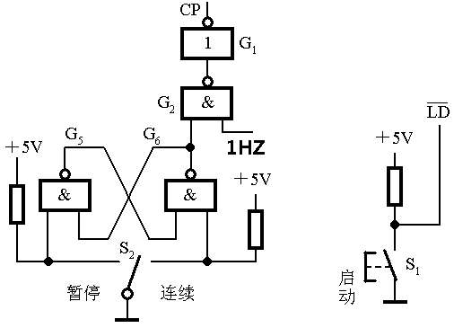
控制电路的设计
去抖动功能
S2暂停/连续
S1启动24秒

Slide 16
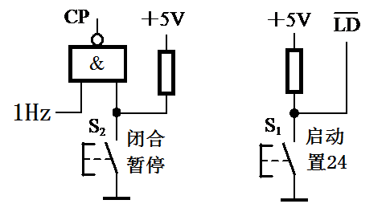
控制电路的设计
无去抖动
功能
S1启动24秒
S2暂停/连续

Slide 17
**74HC161 / CD40161的逻辑功能
4位二进制同步加计数器
表5.18.4 CD40161功能表
进位
置数
CP
ET
操作状态
0 x x x 清除
1 0 ↑ x 预置
1 1 ↑ 0 保持
1 1 ↑ 1 计数
ET=CT_{T}&ET_{P}
清零
数据输入置数
使能
CO=Q₃Q₂Q₁Q₀

Slide 18
CD40161的时序波形图

Slide 19
40161构成任意进制计数器的方法
利用异步清零
利用同步预置→清零

